Slide 1

Деление трёхзначного числа на двузначное
3 класс
Иванина Валентина Викторовна,
учитель начальных классов
МБОУ СОШ №25
г. Балаково Саратовской области
высшая квалификационная категория

Slide 2
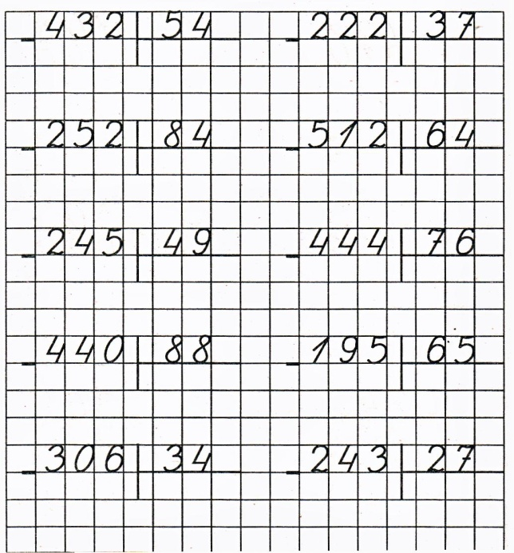
Выполни деление:

Slide 3
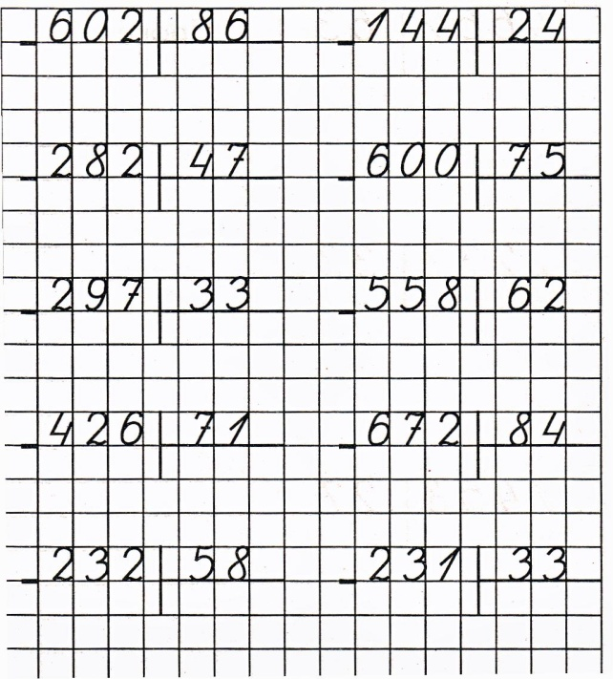
Выполни деление:

Slide 4


